Slide 2
Dérivation
Taux de variation d’une fonction
Nombre dérivé d’une fonction en un point
Tangente à la courbe représentative d’une fonction
Fonction dérivée
Opérations et dérivation

Slide 3
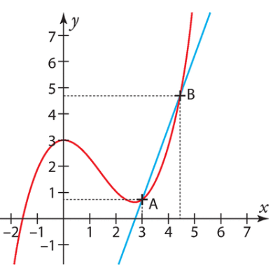
Soit $f$ une fonction définie sur un intervalle I et ($C_{f})$ sa courbe représentative dans un repère $(O ; I, J)$.
$a$et $b$ désignent des réels de l'intervalle I.
A et B sont des points de la courbe $(C_{f})$ d'abscisses $x_{A}=a$ et $x_{B}=b$.
Taux de variation d’une fonction
Définition 1 - Taux de variation d'une fonction entre $a$ et $b$
On appelle taux de variation de $f$ entre $a$ et $b$ le quotient :
$$\frac{f\left(b\right)−f\left(a\right)}{b−a}$$
On le note parfois $\frac{Δf}{Δx}(a;b)$
Remarque
Le taux de variation de$f$entre $a$ et $b$ correspond au coefficient directeur $m$ de la droite (AB) sécante à la courbe $(Cf)$ en A et B, c'est-à-dire $m=\frac{y_{B}−y_{A}}{x_{B}−x_{A}}$ .

Slide 4
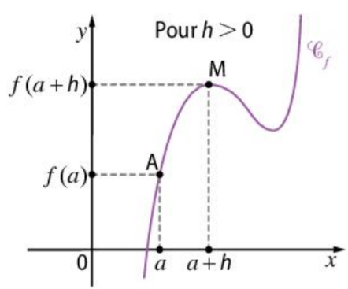
Exemple
Le taux de variation de la fonction $f:x⟼x^{2}−3x+ 2$ entre 4 et 7 est égal à $\frac{f\left(7\right)−f\left(4\right)}{7−4}$
Or $f\left(7\right)=7^{2}−3×7+2=30$ et $f\left(4\right)=4^{2}−3×4+2=6$
Donc le taux de variation de $f$ entre 4 et 7 est $\frac{Δf}{Δx}\left(4;7\right)=\frac{30−6}{7−4}=\frac{24}{3}=8$
On peut dire aussi que le coefficient directeur de la droite (AB), sécante à la courbe représentative de $f$ en
A(4 ; 6) et B(7 ; 30) est égal à 8.
Remarque :
Pour $h≠0$, on peut poser $b=a+h$ et le taux de variation entre $a$ et $b$ peut s’appeler le taux de variation entre $a$et $a+h$.
On a alors :
$$\frac{f\left(b\right)−f\left(a\right)}{b−a}=\frac{f\left(a+h\right)−f\left(a\right)}{a+h−a}=\frac{f\left(a+h\right)−f\left(a\right)}{h}$$
Pour toute la suite du chapitre, les points :
$A\left(a ;f\left(a\right)\right)$ et $M\left(a+h ;f\left(a+h\right)\right)$ appartiennent à la courbe $\left(C_{f}\right)$.

Slide 5
Remarque :
Pour $h≠0$, on peut poser $b=a+h$ et le taux de variation entre $a$ et $b$ peut s’appeler le taux de variation entre $a$et $a+h$.
On a alors :
$$\frac{f\left(b\right)−f\left(a\right)}{b−a}=\frac{f\left(a+h\right)−f\left(a\right)}{a+h−a}=\frac{f\left(a+h\right)−f\left(a\right)}{h}$$
Pour toute la suite du chapitre, les points :
$A\left(a ;f\left(a\right)\right)$ et $M\left(a+h ;f\left(a+h\right)\right)$ appartiennent à la courbe $\left(C_{f}\right)$.
Définition 2 - Taux de variation d'une fonction entre $a$ et $a+h$
Pour $h≠0$, on appelle taux de variation de $f$ entre $a$ et $a+h$ le quotient :
$$\frac{f\left(a+h\right)−f\left(a\right)}{h}$$

Slide 6
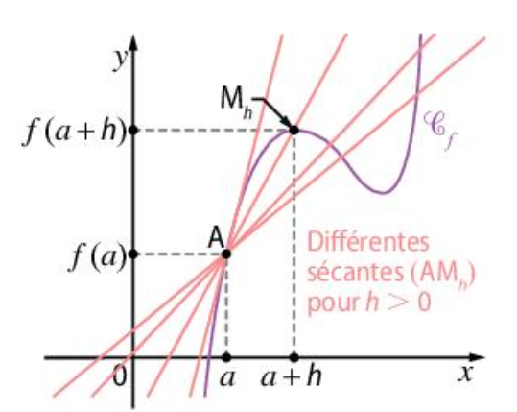
Définition et Propriété – Sécante à la courbe
La droite $(AM)$ est appelée sécante à la courbe de $f$ issue de $A$.
Le coefficient directeur de la droite $(AM)$ est égal à $\frac{f\left(a+h\right)−f\left(a\right)}{h}$
Le taux de variation de $f$entre $a$ et $a+h$ n'est pas défini pour $h=0$.
Cela se traduit géométriquement par le fait qu'on ne peut pas définir de droite unique passant par A.
Un des buts du chapitre est de donner un sens à la « position limite des sécantes (AM) lorsque M tend vers A », c'est-à-dire lorsque « le nombre $h$ tend vers 0 ».
Pour cela, on introduit la notion de limite.

Slide 7
Nombre dérivé d’une fonction en un point
Soit fune fonction définie sur un intervalle I et $(Cf)$ sa courbe représentative dans un repère $(O ; I, J)$.
$a$ et $b$ désignent des réels de l'intervalle I.
A et B sont des points de la courbe $(C_{f})$ d'abscisses $x_{A}=a$ et $x_{B}=b$.
Définition - Nombre dérivé
Soit $h$ un réel non nul tel que $a + h$ appartienne à l'intervalle I.
On dit que $f$ est dérivable en a si et seulement si le taux de variation de $f$ entre $a$ et $a+h$ tend vers un unique nombre réel lorsque $h$ tend vers 0.
Ce nombre réel est appelé nombre dérivé de $f$ en $a$ et se note $f′(a)$.
On écrit :
$$f^{′}\left(a\right)=\lim_{h→0}{\frac{f\left(a+h\right)−f\left(a\right)}{h}}$$

Slide 8
Remarques :
L'expression « tend vers un nombre » signifie « se rapproche de plus en plus de ce nombre ».
On peut dire aussi que $f$ est dérivable en a si et seulement si le taux de variation entre $a$ et $x$ tend vers un unique nombre réel $f′(a)$ lorsque $x$ tend vers $a$ : $f^{′}\left(a\right)=\lim_{x→a}{\frac{f\left(x\right)−f\left(a\right)}{x−a}}$ .
Exemples
① Considérons la fonction $f : x⟼x^{2}$ en $a=3$.
Soit $h$ un réel non nul. On sait que le taux de variation de f entre 3 et 3 + h est égal à :
$$\frac{Δf}{Δx}\left(3;3+h\right)=\frac{f\left(3+h\right)−f\left(3\right)}{h}=\frac{{\left(3+h\right)}^{2}−3^{2}}{h}=\frac{9+6h+h^{2}−9}{h}=\frac{h(6+h)}{h}=6+h$$
Si $h$ tend vers 0 alors $6+h$ tend vers 6.
Ainsi le taux de variation de f entre 3 et $3+h$ tend vers un unique nombre : 6.
Donc cela signifie que la fonction $f$ est dérivable en 3 et son nombre dérivé en 3 est égal à 6.
On note $f′(3)=6$.
② Considérons la fonction $f$ définie sur $[0 ; +∞[$ par $f : x⟼\sqrt{x}$ en $a=0$.

Slide 12
Remarque
La définition du nombre dérivé peut s'interpréter de la façon suivante :
Si on nomme M le point de la courbe $(C_{f})$ d'abscisse $x=a+h$ alors, lorsqu'on rapproche le point M du point A sur la courbe $(C_{f})$ jusqu'à ce qu'ils soient « presque » confondus, la « sécante ultime » (AM) (figure ci-dessous) a pour coefficient directeur $f′(a)$.

Slide 13
Tangente à la courbe représentative d’une fonction
Soit $f$ une fonction définie sur un intervalle I et $(C_{f})$ sa courbe représentative dans un repère $(O ; I, J)$.
$a$ et $b$ désignent des réels de l'intervalle I.
A et B sont des points de la courbe $(C_{f})$ d'abscisses $x_{A}=a$ et $x_{B}=b$.
Définition
La droite passant par le point A et ayant pour coefficient directeur $f′(a)$ s'appelle la tangente à la courbe $(C_{f})$ en A (ou au point d'abscisse$a$).
Exemple
La courbe représentative de la fonction $f:x⟼x^{2}$ est une parabole qu'on nommera $𝒫$.
Si on place sur cette courbe le point A d'abscisse 3, alors la droite passant par A et qui a pour coefficient directeur 6 (car d'après l'exemple précédent $f′(3) = 6$) est la tangente à $𝒫$ en A.

Slide 14
Théorème – Équation réduite de la tangente
La tangente à la courbe $(C_{f})$ en $A$ a pour équation réduite
$y=f^{′}\left(a\right)×\left(x−a\right)+f(a$)
Démonstration
D'après les définitions précédentes, la tangente à $(C_{f})$ en A admet $f′(a)$ pour coefficient directeur, elle a donc une équation de la forme $y = mx + p$, où $m$ et $p$ sont des réels tels que $m = f′(a)$.
Le point A est un point de la courbe $(C_{f})$ ses coordonnées sont donc $x_{A}=a$ et $y_{a}=f\left(a\right)$. C'est aussi un point de la tangente, donc ses coordonnées vérifient l'équation réduite.
Ainsi $y_{A}=m×x_{A}+p$, c'est-à-dire $f\left(x_{A}\right)=mx_{A}+p$.
Donc $p=f\left(x_{A}\right)−mx_{A}=f\left(a\right)−f^{′}\left(a\right)×a$.
On en déduit que l'équation réduite peut s'écrire $y = f^{′}\left(a\right)x+ f(a)−f′(a)a$.
Le premier et le dernier terme ont un facteur commun $f′(a),$ on obtient donc $y = f′(a)(x − a) + f(a)$.

Slide 15
Remarque
Sachant qu'au « voisinage de $a$ » la courbe $(C_{f})$ et sa tangente en $a$ sont presque confondues, on dit que
$y = f′(a)(x− a) + f(a)$ est une approximation affine de $f$ au voisinage de $a$.
On a alors, pour tout réel $x$ très proche du réel $a$,
$$f(x)≈ f′(a)(x−a)+f(a)$$
On peut aussi écrire, si on pose $a + h$ avec $h$proche de 0,
$$f\left(a + h\right)≈f^{′}\left(a\right)×h + f(a)$$

Slide 20
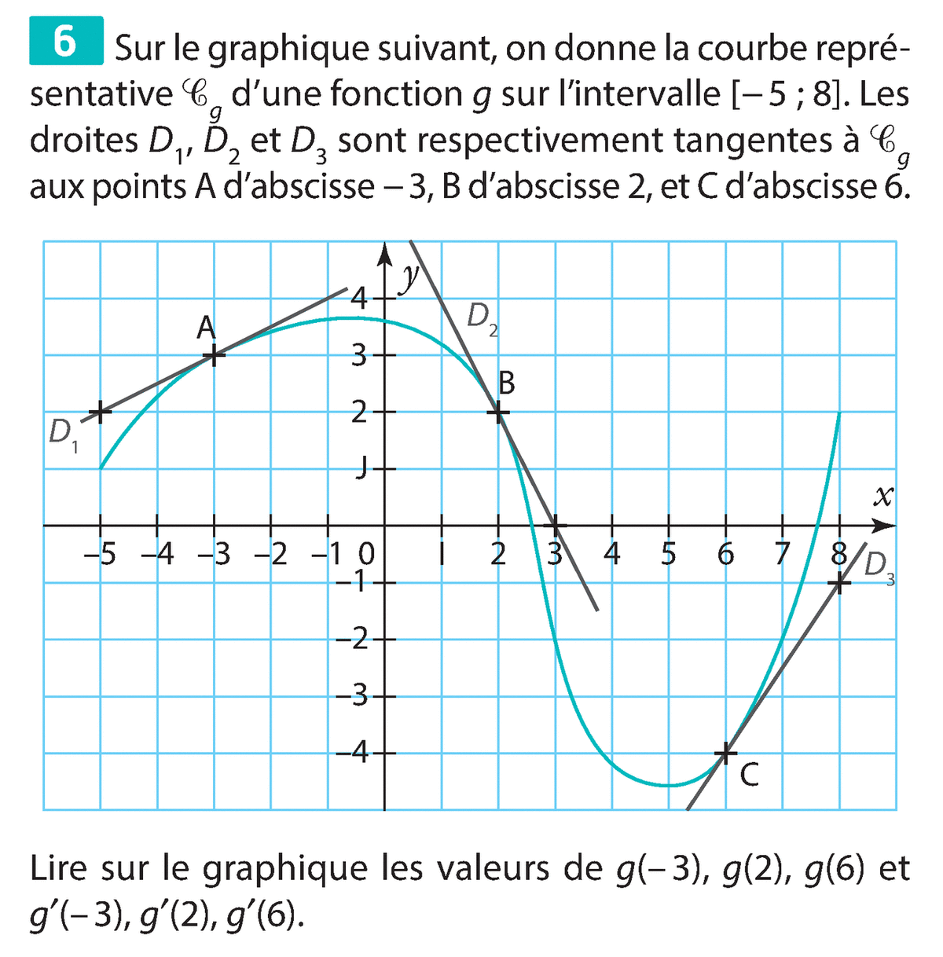

Slide 22
Fonction dérivée
Fonction dérivée sur un intervalle
Définition – Fonction dérivée
On dit qu'une fonction est dérivable sur l'intervalle I si elle est dérivable en tout réel $a$ de I.
Soit $f$ une fonction dérivable sur l’intervalle I.
On appelle fonction dérivée de la fonction $f$, et on la note $f′$, la fonction qui à tout réel $x$ de I associe le réel $f′(x).$
Exemple
Soit la fonction $f:x⟼x^{2}$ définie sur $ℝ$. Soit$a$ un réel et $h$ un réel non nul.
Le taux de variation de $f$ entre $a$ et $a + h$ est égal à :
$$\frac{f\left(a+h\right)−f\left(a\right)}{h}=\frac{{\left(a+h\right)}^{2}−a^{2}}{h}=\frac{a^{2}+2ah+h^{2}−a^{2}}{h}=\frac{2ah+h^{2}}{h}=2a+h$$
Quel que soit le réel $a$, si h tend vers 0 alors le taux de variation entre $a$ et $a + h$ tend vers un unique nombre : $2a$.
Donc cela signifie que, quel que soit le réel $a$, la fonction $f$ est dérivable en $a$ et son nombre dérivé en$a$, $f′(a),$ est égal à $2a$.
On peut donc dire que la fonction $f:x⟼x^{2}$ est dérivable sur $ℝ$ et sa fonction dérivée $f′$ est la fonction qui à tout réel $x$ associe $f′(x) = 2x$.

Slide 23
Fonction dérivée des fonctions de référence
Théorèmes - Dérivées des fonctions de référence
① Soit $c$ un réel. La fonction constante définie sur $ℝ$ par $f:x⟼c$ est dérivable sur $ℝ$, et on a, pour tout réel $x$, $f^{′}\left(x\right)=0$.
② Soit $m$ un réel. La fonction « identité » définie sur $ℝ$ par $f:x⟼x$ est dérivable sur $ℝ$, et on a, pour tout réel $x$, $f′(x) = 1$.
③ La fonction carrée définie sur $ℝ$ par $f:x⟼x^{2}$ est dérivable sur $ℝ$, et on a, pour tout réel $x$, $f′(x)=2x$.
④ La fonction inverse définie sur $ℝ^{∗}$ par $f:x⟼\frac{1}{x}$ est dérivable sur $ℝ^{∗}$, et on a, pour tout réel $x$, $f^{′}\left(x\right)=−\frac{1}{x^{2}}$
⑤ La fonction racine carrée définie sur $\left[0 ; +∞\right[$ par $f:x⟼\sqrt{x}$ est dérivable sur $\left]0 ; +∞\right[$, et on a, pour tout réel $x$ strictement positif, $f^{′}\left(x\right)=\frac{1}{2\sqrt{x}}$
⑥ Pour tout entier relatif $n$, la fonction définie sur $ℝ$ ($ℝ^{∗}$ si $n$ est négatif) par $f:x⟼x^{n}$ est dérivable sur $ℝ$ ($ℝ^{∗}$ si $n$ est négatif) , et on a, pour tout réel $x$ (non nul si $n$ est négatif), $f′(x) = nx^{n−1}$.

Slide 24
Fonction |  | Définie sur | Dérivable sur | Fonction dérivée
Constante | $$f:x⟼c$$ | $$ℝ$$ | $$ℝ$$ | $$f:x⟼0$$
Linéaire | $$f:x⟼mx$$ | $$ℝ$$ | $$ℝ$$ | $$f:x⟼m$$
Affine | $$f:x⟼mx+p$$ | $$ℝ$$ | $$ℝ$$ | $$f:x⟼m$$
Carré | $$f:x⟼x^{2}$$ | $$ℝ$$ | $$ℝ$$ | $$f:x⟼2x$$
Cube | $$f:x⟼x^{3}$$ | $$ℝ$$ | $$ℝ$$ | $$f:x⟼3x^{2}$$
Second degré | $$f:x⟼ax^{2}+bx+c$$ | $$ℝ$$ | $$ℝ$$ | $$f:x⟼2ax+b$$
Puissance avec $n$ entier relatif non nul. | $$f:x⟼x^{n}$$ | $ℝ$ si $n$ est positif. $ℝ^{∗}$ si $n$ est négatif | $ℝ$ si $n$ est positif. $ℝ^{∗}$ si $n$ est négatif | $$f:x⟼{nx}^{n−1}$$
Inverse | $$f:x⟼\frac{1}{x}$$ | $$ℝ^{∗}$$ | $$ℝ^{∗}$$ | $$f:x⟼−\frac{1}{x^{2}}$$
Racine carrée | $$f:x⟼\sqrt{x}$$ | $$\left[0 ; +∞\right[$$ | $$\left]0 ;+∞\right[$$ | $$f:x⟼\frac{1}{2\sqrt{x}}$$

Slide 25
Démonstration
Soit la fonction $f:x⟼\frac{1}{x}$ définie sur $ℝ^{∗}$
Soit $a$ et $h$ deux réels non nuls tels que $a + h$ soit non nul.
On sait que le taux de variation de $f$entre $a$ et $a + h$ est égal à :
$$\frac{f\left(a+h\right)−f\left(a\right)}{h}=$$
$$\frac{\frac{1}{a+h}−\frac{1}{a}}{h}=$$
$$\frac{\frac{a}{a\left(a+h\right)}−\frac{a+h}{a\left(a+h\right)}}{h}=$$
$$\frac{−\frac{h}{a^{2}+ah}}{h}=$$
$$−\frac{1}{a^{2}+ah} pour h≠0$$
Quel que soit le réel non nul $a$, si h tend vers 0, alors le taux de variation entre $a$ et $a + h$ tend vers un unique nombre fini : $−\frac{1}{a^{2}}$.
Donc cela signifie que la fonction $f$ est dérivable en $a$ et son nombre dérivé en $a$ est égal à $−\frac{1}{a^{2}}$
Ainsi on a, pour tout réel $x$ non nul, $f ′(x) = −\frac{1}{x^{2}}$
Remarque
La fonction racine carrée n'est pas dérivable en 0.

Slide 26
Opérations et dérivation
Dérivée d'une somme de fonctions
Théorème - Dérivée d'une somme
Si $u$ et $v$ sont deux fonctions dérivables sur un intervalle $I$ alors la fonction « somme »
$u + v :x⟼u\left(x\right)+v\left(x\right)$ est dérivable sur $I$.
Et on a, pour tout réel $x$ de $I$,
$$(u + v)′(x) = u′(x) + v′(x)$$
On peut aussi noter ${\left(u+v\right)}^{′}=u^{′}+v′$
Exemple
Soit g la fonction définie sur $ℝ^{∗}$ par $g\left(x\right)=x^{3}+\frac{1}{x}$.
g est de la forme $u + v$ avec $u:x⟼x^{3}$ (dérivable sur $ℝ$, donc aussi sur $ℝ^{∗}$) et $v:⟼\frac{1}{x}$ (dérivable sur $ℝ^{∗}$).
Donc g est dérivable sur $ℝ^{∗}$ et on a $g^{′}\left(x\right)=u^{′}\left(x\right)+v′(x)$.
Or, d'après les théorèmes de dérivation des fonctions de référence, $u′(x) = 3x^{2}$ et $v ′(x) = −\frac{1}{x^{2}} .$
Donc, pour tout réel $x$ non nul, on a $g^{′}\left(x\right)=3x^{2}−\frac{1}{x^{2}}$.

Slide 27
Dérivée d'un produit de fonctions
Théorème - Dérivée d'un produit
Si $u$ et $v$ sont deux fonctions dérivables sur un intervalle $I$, alors la fonction « produit »
$uv:x⟼u\left(x\right)×v\left(x\right)$ est dérivable sur $I$.
Et on a, pour tout réel $x$ de $I ,$
$${\left(uv\right)}^{′}\left(x\right)= u^{′}\left(x\right)×v\left(x\right)+ u\left(x\right)×v′(x)$$
On note aussi:
$$(uv)′ = u′v + uv′$$

Slide 28
Dérivée d'un produit de fonctions
Théorème - Dérivée d'un produit
Si $u$ et $v$ sont deux fonctions dérivables sur un intervalle $I$, alors la fonction « produit »
$uv:x⟼u\left(x\right)×v\left(x\right)$ est dérivable sur $I$.
Et on a, pour tout réel $x$ de $I ,$
$${\left(uv\right)}^{′}\left(x\right)= u^{′}\left(x\right)×v\left(x\right)+ u\left(x\right)×v′(x)$$
On note aussi:
$$(uv)′ = u′v + uv′$$
Démonstration
Soit $a$ un réel de$I$ et $h$ un réel non nul tel que $a + h$ appartient à $I$.
Étudions le taux de variation de la fonction $(uv)$ entre $a$ et $a + h$ :
$$\frac{\left(uv\right)\left(a+h\right)−\left(uv\right)\left(a\right)}{h}=$$
$$\frac{u\left(a+h\right)×v\left(a+h\right)−u\left(a\right)×v\left(a\right)}{h}$$
$$u\left(a+h\right)$$
$$+ u\left(a+h\right)×v\left(a\right)−u\left(a+h\right)×v\left(a\right)$$
$$u\left(a+h\right)$$
$$=\frac{u\left(a+h\right)×v\left(a+h\right)−u\left(a\right)×v\left(a\right)+u\left(a+h\right)×v\left(a\right)−u\left(a+h\right)×v\left(a\right)}{h}$$
$$=\frac{\left(u\left(a+h\right)−u\left(a\right)\right)×v\left(a\right)+u\left(a+h\right)×\left(v\left(a+h\right)−v\left(a\right)\right)}{h}$$
$$=\frac{\left(u\left(a+h\right)−u\left(a\right)\right)}{h}×v\left(a\right)+\frac{\left(v\left(a+h\right)−v\left(a\right)\right)}{h}u\left(a+h\right)$$

Slide 29
$$\frac{u\left(a+h\right)−u\left(a\right)}{h}×v\left(a\right)+\frac{v\left(a+h\right)−v\left(a\right)}{h}u\left(a+h\right)$$
$$\frac{\left(uv\right)\left(a+h\right)−\left(uv\right)\left(a\right)}{h}=$$
$$\frac{u\left(a+h\right)−u\left(a\right)}{h}$$
$$\frac{v\left(a+h\right)−v\left(a\right)}{h}$$
Or $u$ et $v$ sont dérivables donc
$$\lim_{h→0}{\frac{u\left(a+h\right)−u\left(a\right)}{h}}=u′(a)$$
$$\lim_{h→0}{\frac{v\left(a+h\right)−v\left(a\right)}{h}}=v′(a)$$
et
De plus, on admet que la fonction $u$ étant dérivable sur $I$ alors $\lim_{h→0}{u(a+h)}= u(a)$ ;
autrement dit, on admet que si $a + h$ se rapproche de $a$ alors $u(a + h)$ se rapproche de $u(a)$.
Donc
$$\lim_{h→0}{\frac{\left(uv\right)\left(a+h\right)−\left(uv\right)\left(a\right)}{h}=}$$
$$u^{′}\left(a\right)v\left(a\right)+u\left(a\right)v′(a)$$
Cela signifie que la fonction $(uv)$ est dérivable en $a$ et que, pour tout réel $x$ de $I$,
$${\left(uv\right)}^{′}\left(x\right)= u^{′}\left(x\right)×v\left(x\right)+ v^{′}\left(x\right)×u(x)$$

Slide 30
Exemple
Soit $f$ la fonction définie sur $[0 ; +∞[$ par $f:x⟼x\sqrt{x}$.
Remarques
① Si $u$ est une fonction définie et dérivable sur un intervalle $I$et si $k$ est une constante réelle alors la fonction
$ku :x⟼k×u(x)$ est dérivable sur $I$.
Et on a, pour tout réel $x$ de $I$, ${\left(ku\right)}^{′}\left(x\right)= k× u′(x)$.
On note ${\left(ku\right)}^{′}= k× u′$.
② Conséquence des théorèmes précédents (somme et produit) : toutes les fonctions polynômes sont dérivables sur $ℝ$.
Et en particulier la fonction affine définie sur $ℝ$ par $f : x:⟼ mx + p$ est dérivable sur $ℝ$, et on a, pour tout réel $x$, $f′(x) = m$.

Slide 31
③ La fonction valeur absolue $f:x⟼\left|x\right|$ peut être définie de la façon suivante :
$$\left\{\begin{aligned}f\left(x\right)=x si x≥0 \\ f\left(x\right)=−x si x<0\end{aligned}\right.$$
Ainsi, on peut dire que la fonction $f:x⟼\left|x\right|$ est dérivable sur $\left[0 ; +∞ \right[$et, pour tout réel $x$ de cet intervalle $f′(x) = 1$
$f$ est dérivable sur $\left]−∞ ;0\right[$; et, pour tout réel $x$ de cet intervalle $f^{′}\left(x\right)=−1$.
En revanche, la fonction valeur absolue $f$ n'est pas dérivable en 0 (voir exercice 72).
Exemple
Soit la fonction $f:x⟼5x^{3}$ définie sur $ℝ$.
$f$est de la forme $ku : x⟼k×u(x)$ avec $k = 5$ et $u(x) =x^{3}$.
Or $u$ est la fonction cube dérivable sur $ℝ$, donc $f$ est dérivable sur $ℝ$.
De plus, pour tout réel $x$, $u^{′}\left(x\right)=3x^{2}$ donc, pour tout réel $x$, $f^{′}\left(x\right)=5×3x^{2}=15x^{2}$
Ainsi on peut dire que la fonction $f : x⟼ 5x^{3}$ a pour fonction dérivée la fonction $f^{′}⟼15x^{2}$.

Slide 32
Dérivée d'un quotient de fonctions
Théorème - Dérivée de l’inverse d’une fonction
Si $v$ est une fonction dérivable sur un intervalle $I$ et si, pour tout $x$ de $I$, $v\left(x\right)≠0$, alors la fonction
$$\frac{1}{v} :x⟼\frac{1}{v\left(x\right)}$$
est dérivable sur $I$
On a, pour tout réel $x$ de $I$,
$${\left(\frac{1}{v}\right)}^{′}\left(x\right)=−\frac{v^{′}\left(x\right)}{v^{2}(x)}$$
On note
$${\left(\frac{1}{v}\right)}^{′}=−\frac{v^{′}}{v^{2}}$$
$$1=\frac{v}{v}$$
Dém:

Slide 33
Exemple
Soit $f$ la fonction définie sur $ℝ$ par $f :x⟼\frac{1}{x^{2}+7}$
$f$ est de la forme $\frac{1}{v}$avec $v\left(x\right)=x^{2}+7$.
Or $v$ est une fonction dérivable sur $ℝ$ et, pour tout réel $x$, $v\left(x\right)≠0$.
Ainsi $f$ est dérivable sur $ℝ$.
De plus, pour tout réel $x$, $v^{′}\left(x\right)=2x$.
Donc, pour tout réel $x$, on a $f^{′}\left(x\right)=−\frac{v^{′}\left(x\right)}{v^{2}\left(x\right)}=−\frac{2x}{{\left(x^{2}+7\right)}^{2}}$.

Slide 34
Théorème - Dérivée d’un quotient
Si $u$ et $v$ sont deux fonctions dérivables sur un intervalle $I$ et si, pour tout $x$ de $I$, $v\left(x\right)≠0$, alors la fonction « quotient »
$$\frac{u}{v} :x⟼\frac{u\left(x\right)}{v\left(x\right)}$$
est dérivable sur $I$.
Et on a, pour tout réel $x$ de $I$,
$${\left(\frac{u}{v}\right)}^{′}\left(x\right)=\frac{u^{′}\left(x\right)×v\left(x\right)−u\left(x\right)×v^{′}\left(x\right)}{v^{2}\left(x\right)}$$
On note
$${\left(\frac{u}{v}\right)}^{′}=\frac{u^{′}v−uv^{′}}{v^{2}}$$

Slide 35
Exemple
Soit $f$ la fonction définie sur $I=\left]−4 ; +∞\right[$ par $x⟼\frac{−7x+5}{x+4}$.
$f$ est de la forme $\frac{u}{v}$ avec $u\left(x\right)= − 7x+ 5$ et $v(x) = x+ 4$. Or $u$ et $v$ sont des fonctions affines dérivables sur $ℝ$ (donc en particulier sur l'intervalle $I$). D'autre part $v(x)=0$ si et seulement si $x=−4$, donc pour tout réel $x$ de $I$, Ainsi $f$ est dérivable sur $I$.
De plus, pour tout réel $x$ de $I$ : $u^{′}\left(x\right)=−7$ et $v′(x) = 1$.
Donc, pour tout réel $x$ de $I$, on a :
$$f^{′}\left(x\right)=\frac{u^{′}\left(x\right)×v\left(x\right)−u\left(x\right)×v^{′}\left(x\right)}{v^{2}\left(x\right)}=\frac{−7\left(x+4\right)−\left(−7x+5\right)×\left(1\right)}{{\left(x+4\right)}^{2}}$$
$$=\frac{−7x−28+7x−5}{{\left(x+4\right)}^{2}}=\frac{−33}{{\left(x+4\right)}^{2}}$$
Conclusion : la fonction dérivée de $f:x⟼\frac{−7x+5}{x+4}$ est la fonction $f^{′}: x⟼−\frac{33}{{\left(x+4\right)}^{2}}$

Slide 36
Remarque
Certaines fonctions sont de la forme $\frac{u}{v}$ mais il est souvent préférable de les écrire sous une autre forme plus simple à dériver.
Par exemple, la fonction $f$ définie sur $ℝ^{∗}$par $f :x⟼\frac{2}{x}$ est de la forme $\frac{u}{v}$ avec $u(x) = 2$et $v(x) = x$, mais comme on peut écrire $f\left(x\right)= 2×\frac{1}{x}$, il est plus facile de la dériver avec la formule $ku$ avec
$k = 2$ et $u(x) =\frac{1}{x}$ ; on obtient donc $f^{′}\left(x\right)=2×\left(−\frac{1}{x^{2}}\right)=−\frac{2}{x^{2}}$.
Exercice résolu 4 page 126

Slide 37
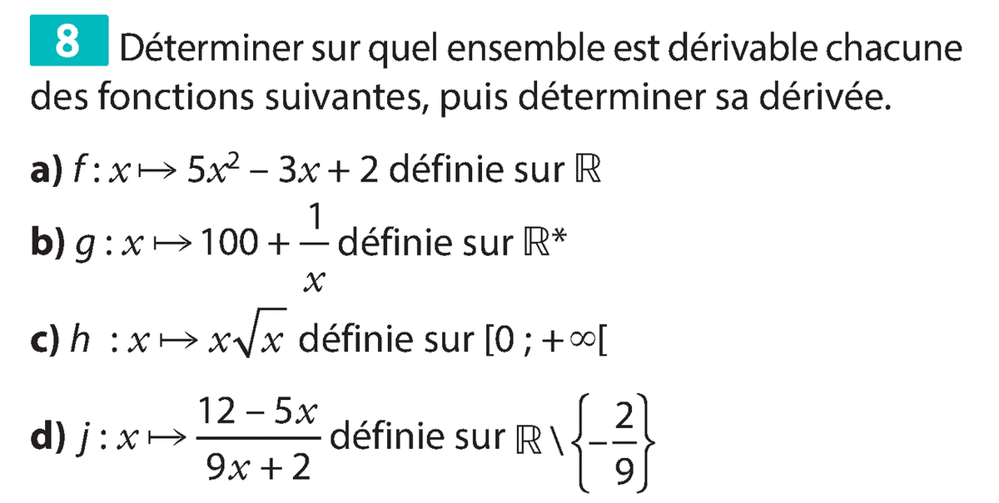
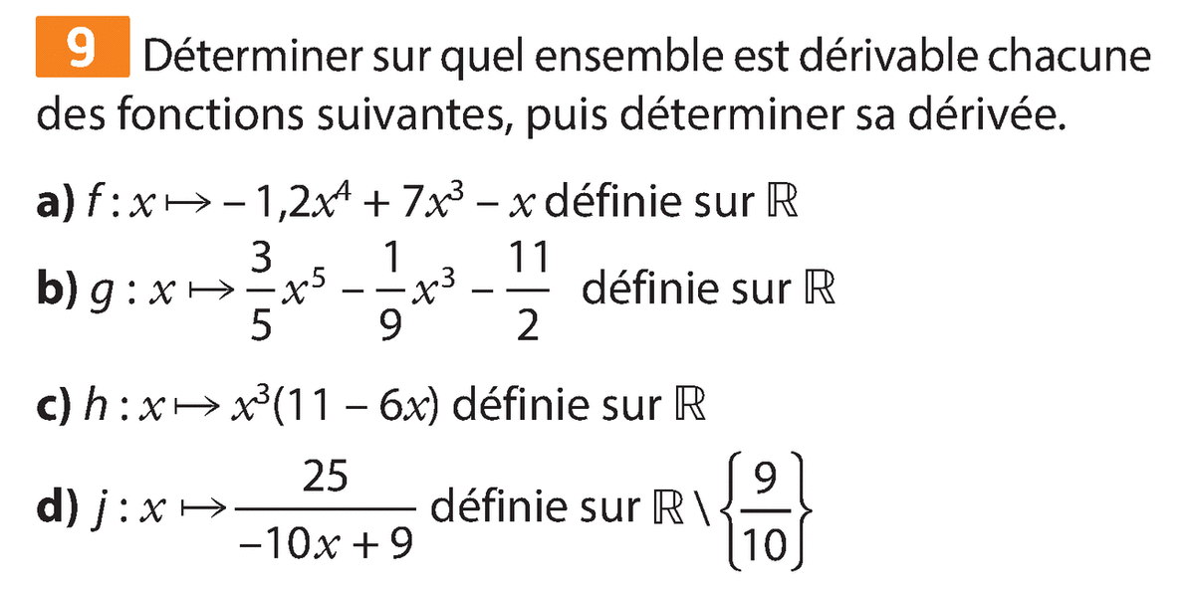
Exercice résolu 4 page 126

Slide 39
Composition de fonctions et dérivation
Définition - Composition de fonctions
Soit $f$ une fonction définie sur un intervalle $J$ et $g$ une fonction définie sur un intervalle $I$ tel que, pour tout réel $x$ de $I$, $g(x)$ appartient à$J$.
La fonction composée de $g$ suivie de $f$ est la fonction $h$ définie sur $I$ par $h(x) = f(g(x))$.
$$x\overset{g}{⟼}g\left(x\right)=X\overset{f}{⟼}f\left(X\right)$$
$$x$$
$f\left(g\left(x\right)\right)$
$$h$$

Slide 40
Exemple
Soit $f$ la fonction définie sur $J = [0 ; +∞[$ par $f\left(x\right)=\sqrt{x}$ et $g$ la fonction définie sur $I=\left[\frac{5}{2}; +∞\right[$par
$g\left(x\right)= 2x−5$.
Alors la fonction $h$, composée de $f$suivie de $g$, est définie sur $I$ car
$$x∈I ⇔ x≥\frac{5}{2} ⇔ 2x≥5 ⇔ 2x−5≥0 ⇔ g\left(x\right)≥0 ⇔ g\left(x\right)∈J$$
Et on a, pour tout réel $x$ de $I$, $h\left(x\right)=f\left(g\left(x\right)\right)=f\left(2x−5\right)=\sqrt{2x−5}$.

Slide 41
Théorème - Dérivée d'une fonction composée
Soit $f$une fonction définie et dérivable sur un intervalle $J$ et $g$ une fonction affine définie sur un intervalle $I$ par $g(x) = ax + b$ où $a$ et $b$ sont des réels tels que, pour tout réel $x$ de l’intervalle $I$, $g(x)$ appartient à l’intervalle $J$.
Alors la fonction $h$ composée de $g$ suivie de $f$ est dérivable sur $I$, et on a pour tout réel $x$ de $I$,
$$h^{′}\left(x\right)= a×f′(ax + b)$$
Exemple
Étudions la dérivabilité de la fonction $h$ de l’exemple précédent.
$h$ est définie sur $\left[\frac{5}{2}; +∞\right[$par $h\left(x\right)=\sqrt{2x−5}$.
Or $f :x⟼\sqrt{x}$ est la fonction racine carrée dérivable sur $\left]0 ; +∞\right[$et, pour tout réel $x$ de $\left]\frac{5}{2}; +∞\right[$ , on a $2x−5>0$, donc c’est-à-dire $g\left(x\right)>0$ , donc $g\left(x\right)∈\left]0 ; +∞\right[$
Ainsi la fonction $h$ composée de $g$ suivie de $f$ est dérivable sur $\left]\frac{5}{2}; +∞\right[$.
D'autre part, pour tout réel $x$ de $\left]0 ; +∞\right[$, $f^{′}\left(x\right)=\frac{1}{2\sqrt{x}}$ ; ainsi on a, pour tout réel $x∈\left]\frac{5}{2}; +∞\right[$,
$$h^{′}\left(x\right)=2×f^{′}\left(2x−5\right)=2×\frac{1}{2\sqrt{2x−5}}=\frac{1}{\sqrt{2x−5}}$$
Exercice résolu n°5 p.127

Slide 42
Exercice résolu n°5 p.127

